Slide 1

4° Unidad
Electricidad guía N°20
Material de Apoyo de Ciencias Naturales 5 años A-B-C .
Profesor : María Isabel Vargas.

Slide 2
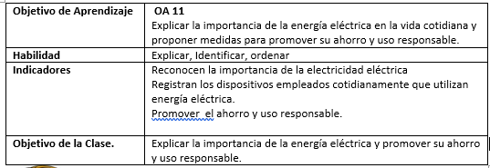
Objetivo de la clase :Explicar la importancia de la energía eléctrica y promover su ahorro y uso responsable.

Slide 3

NORMAS DE CONVIVENCIA DE CLASES ON LINE.
Me conecto 5 minutos antes que comience la clase .
Durante la clase virtud no se permite ingerir alimentos , tomar desayuno .
El uso del celular estará prohibido , durante la clase. Excepción en el caso que el estudiante utilice dicho dispositivo para participar de la clase.
Los estudiantes deben seguir instrucciones del profesor.
Mantener el respeto hacia el docente que imparte la clase.
Los micrófonos deben estar silenciado .durante el desarrollo de la clase .y
activarlo solo cuando necesite realizar una consulta .
Levantar la mano para participar .
Usar el chat solo para preguntar relacionadas a la clase .

Slide 4
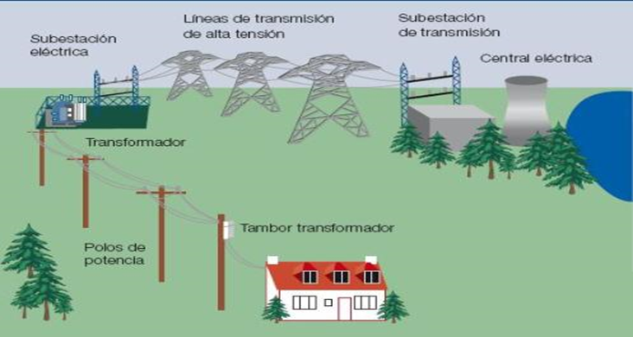
La electricidad
La energía se encuentra en todas partes y se puede definir como la capacidad de producir cambios en las propiedades de los cuerpos.

Slide 5
¿De dónde proviene la electricidad que consumimos en nuestras casas?
La energía eléctrica que utilizamos proviene principalmente de las centrales
hidroeléctricas. También puede ser producida por parques eólicos, plantas
de energía geotérmica y plantas de energía solar.
La energía eléctrica puede ser transformada en otro tipo de energía por los
artefactos eléctricos.

Slide 6
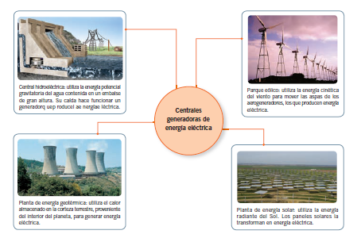
Centrales generadoras de energía eléctrica

Slide 7

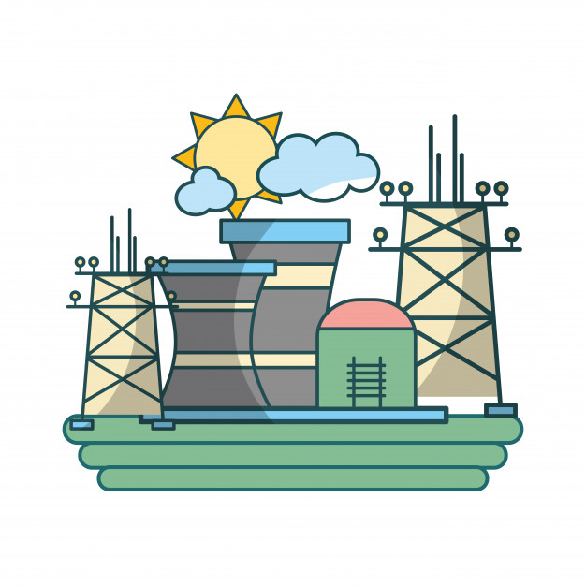
La energía eléctrica es importante para nuestra vida cotidiana.
La energía eléctrica se debe usar con eficiencia, es
decir, consumirla sin desperdiciarla.
Los sectores que utilizan la mayor cantidad de energía
eléctrica en el país son la minería y las industrias.
La iluminación y la refrigeración en conjunto consumen
más de la mitad de la energía de los hogares chilenos.
Por esto, debemos ser cuidadosos en el uso de estos
artefactos.

Slide 8
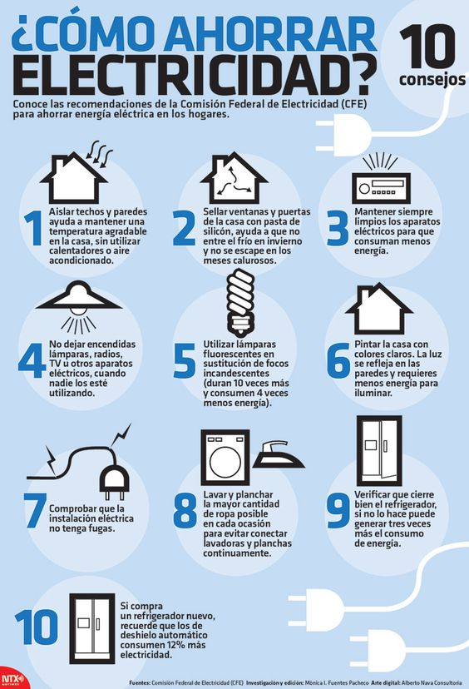

Slide 9
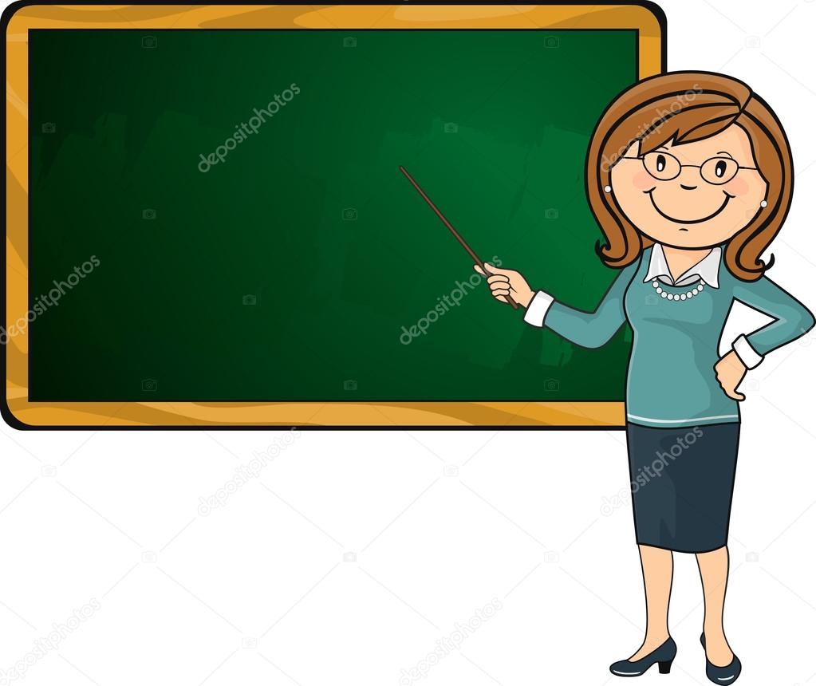

Gracias por la clase de hoy .
nos vemos el próxima clase .
Recuerda no mal gastar la electricidad

